Slide 1


CHƯƠNG TRÌNH GAME CARO
MÔN: Công Nghệ Java
Sử dụng giải thuật Minimax
GVHD: Nguyễn Văn Thịnh

Slide 2

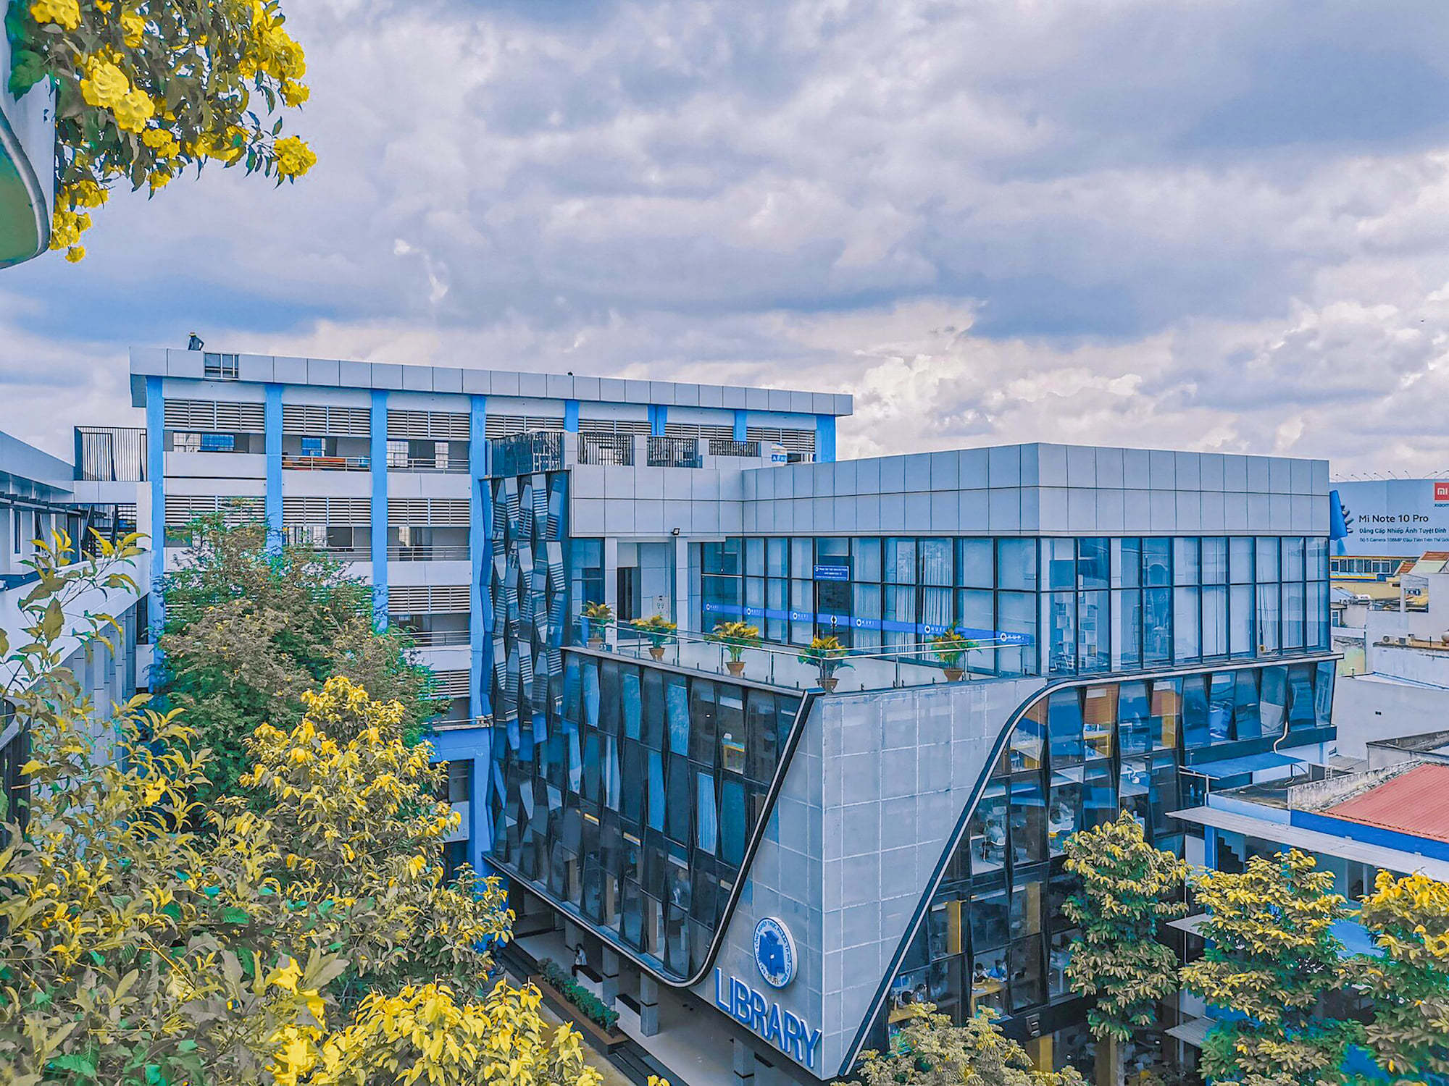
01
02
03
Lâm Chí Khang
2001190592
Y Don Rbăm
2001190776
Huỳnh Lê Công Thành
2001190815

Slide 3
TỔNG QUAN
01
02
03
04
Giới thiệu
Phân tích ví dụ Minimax
Alpha-beta
Chạy Demo

Slide 4
Giới thiệu
1
Giải thuật Minimax sẽ được áp dụng vào trong trò chơi đối kháng. Hai đối thủ trong trò chơi sẽ được gọi là MIN và MAX .
VD: cờ tướng, cờ vua, caro,…..

Slide 5
Phân tích ví dụ Minimax
2
Ví dụ:
≥
4
4
Max
≤
≤
9
4
≤
2
4
2
3
Min
≥
2
≥
7
≥
8
4
8
2
9
9
3
Max
2
4
8
6
7
1
9
Min

Slide 6
Phân tích ví dụ Minimax
2
Ví dụ:
Max
Min
≥
Max
2
Min

Slide 7
Phân tích ví dụ Minimax
Đánh giá:
Trong việc tìm kiếm Minimax, cho dù giới hạn độ sâu thì số đỉnh con của một đỉnh bất kỳ vẫn rất lớn.
Ví dụ: Cờ vua số nhánh trung bình khoảng 35 => Nếu dùng độ sâu là 4 thì phải mất ít nhất là 35^4=1.5*10^6.
Cần một phương pháp làm “ giảm số nhánh ” .
2

Slide 8
Alpha-beta
3
Lý do dùng Alpha-beta :
Dùng alphabeta là vì nếu chỉ dùng Minimax thì nó sẽ quét cạn những trường hợp không cần thiết làm mất thời gian tìm nước đánh, nên phải dùng alphabet để cắt tỉa những trường hợp không cần phải xét.

Slide 9
Alpha-beta
3
Ví dụ:
≥ 4
4
Max
≤ 4
≤ 2
≤ 3
4
2
3
Min
≥ 2
≥ 6
4
6
2
3
Max
2
4
6
3
Min

Slide 10
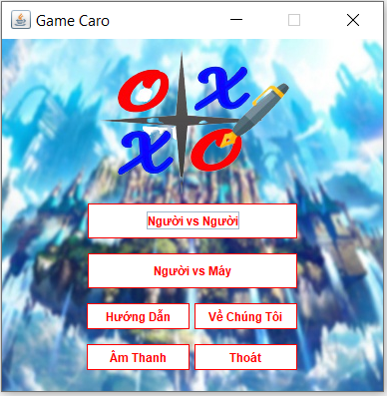
Chạy Demo code
4

Slide 11
Cảm ơn các bạn đã theo dõi!

